Slide 1
Commerce électronique de produits culturels: les enjeux informationnels
Patrick Waelbroeck, ENST
waelbroe@enst.fr

Slide 2
Deux types d'informations
Produit
  Longue traîne
  Deezer :
    15% en France en mars 2014,
    30m de titres, plus de 60% jamais écoutés
Agent
  Système de réputation et de notation en ligne
  Impact économique

Slide 3

Dispersion des prix

Slide 4
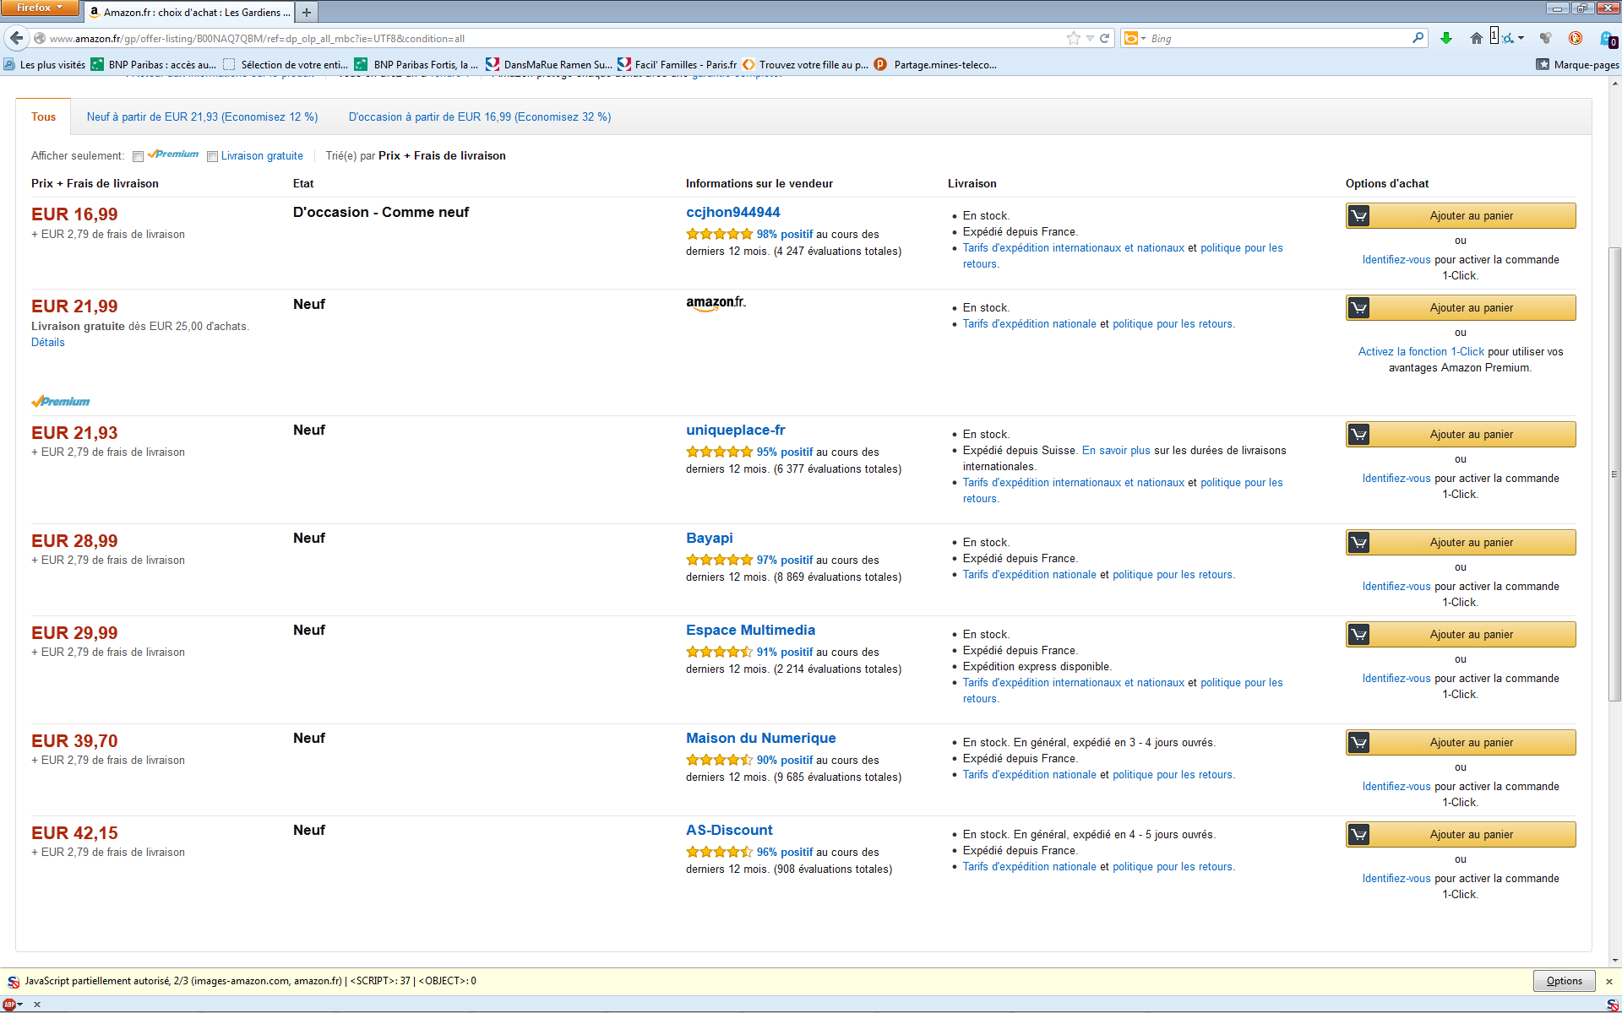
Dispersion des prix

Slide 5
Coût de la recherche d'informations en ligne sur les produits
GG2006:
  $15 pour médicaments,
  $3.54 pour lecteurs MP3
  $6.08 pour PDA;
Deux types de coûts
  externes (opportunité et monétaire)
  internes (cognitif: effort de recherche et d'assimilation des résultats de la requête)
Implications : différents élasticité à la hausse et à la baisse, différentes élasticités entre sites internet

Slide 6
Coût de la recherche d'informations en ligne
Les prix varient peu:
  Amazon change les prix tous les 151 jours,
  Barnes et Noble 49 jours;
  Amazon baisse les prix en moyenne 74 jours en réponse à Barnes et Nobles;
Les gens ne visitent pas beaucoup de sites par mois: 1.2 sites de livres, 1.3 sites de CD, 1.8 site d'agences de voyage

Slide 7
Dispersion des prix
PRS2003: Pourquoi la dispersion des prix existe-t-elle
  sensibilité au prix plus faible due à l'information autre que les prix
  la dispersion des prix peut provenir de différents segments de consommateurs informés, mais cela n'empêche pas un degré de concurrence forte
  information gatekeepers, stratégie mixte : dispersion des prix émerge même si les consommateurs achètent au prix le plus bas du marché (hypothèse de stratégie mixte non validée empiriquement voir Etude de cas).

Slide 8
Autres explications
EE2005: Stratégies d'obfuscation (menus compliqués, offres de prix)
GS2006: Discrimination par les prix, bundling, versioning, ...
Réputation

Slide 9
Impact on e-commerce
Long tails
  Digital distribution of physical goods
  Digital distribution of digital goods
Substitution or market expansion ?
  Substitution of superstars
  Market expansion for outsiders

Slide 10
Example : Books and e-books
Association of American Publishers: 49.5 million e-books sold in the US in 2010 for a value of USD 441 million (an increase of 291% compared to 2009).
Sales of e-books represent 8.3% of total sales of books in the US in 2010 (against 3.2% in 2009).
Amazon currently sells more e-books for Kindle than print books.
Cannibalization of print sales by ebooks?
Or is there something more?

Slide 11
Communautés en ligne: découverte nouveaux produits
Information-push: recommendations d'amazon
  En fonction des achats passés
  "Les internautes ayant acheté cet article ont également acheté"
  Liens entre les différents membres de la communauté (par exemple en fonction du rapprochement des notes données aux produits évalués).
Mode-pull : listes d'amazon
Conséquence : découverte de nouveaux produits plus facile; effet d'expansion du marché

Slide 12
Bouche à oreille en ligne: informations produits existants
Critiques des utilisateurs Amazon
Effet sur les ventes difficile à tester : CM2005
Ventes | nombre de critiques + contrôle
Endogénéité ventes - recommendations
Potentiellement important

Slide 13
Conséquences : superstars → niche
Economie des superstars (Rosen1972): deux hypothèses
1. Distribution non homogène des talents, observables et substitution imparfaite: 1 très bon ≠ deux moyens
  // technologie o-ring, forte complémentarité des tâches (ex: fusée, double tennis)
2. Coûts de production et de diffusion non proportionnels à la demande
→ winners take all, principe/distribution de pareto
↑ avec technologies mass-media

Slide 14
Conséquences : superstars → niche
Push → pull
Forums de discussion, recherches interactives, avis d'internautes,
Découverte nouveaux talents, émergence de micro-culture autour de communautés
De l’économie de la pénurie de l’économie de l’abondance
Anderson : la volume des titres/albums de niche peut générer des profits importants ≠ loi de pareto

Slide 15
Le paradoxe de longue traîne
Elberze – Oberholzer-Gee : DVD VHS aux USA
Renforcement des superstar et de la longue trâine
L’exploitation de la longue traîne n’est pas commercialement profitable
Benghozi et Benhamou : CD et DVD en FR, 2005-2008
Il existe une dynamique saisonnière à la longue traîne (titres méconnus en dehors des périodes de fête)
Phénomène de Pareto domine: 10/90, même si la longue traîne est plus présente sur Internet

Slide 16
Explications
Concentration de la distribution dans un modèle de relation verticales
Un producteur contre un ou deux distributeurs
Un ou deux produits A, B
Prix de gros = w, prix finaux = p
La concurrence entre distributeurs augmente la variété offerte :
Réduction du problème de double marge
Elimine en partie de goulot d’étranglement à travers la spécialisation

Slide 17
Explications (suite)
Ciblage facilité par l’exploitation des traces
Les entreprises préfèrent cibler les clients fidèles : campagnes publicitaires plus efficaces; limite la concurrence en prix (différenciation horizontale)
Polarisation des opinions peut mener à une fragmentation de l’audience
Concurrence entre médias peut conduire à la duplication des contenus ou au plus petit commun dénominateur

Slide 18
Explications (suite)
Dynamique centrifuge des marchés à plusieurs versants
Lock-in et économie de l’attention renforcent le rôle centrifuge des critiques éditoriales
Filter bubbles

Slide 19
Asymétrie d'informations et réputation
Problème: comment faire confiance à des gens que l'on n'a jamais rencontré et lui acheter un produit usagé dont on ne connait pas l'état ?
Solution introduire un système de notation des vendeurs et des acheteurs
Pourquoi noter ? – économie de la contribution
// problème passager clandestin, contribution bien public < externalité
Wikipedia : 90-9-1

Slide 20
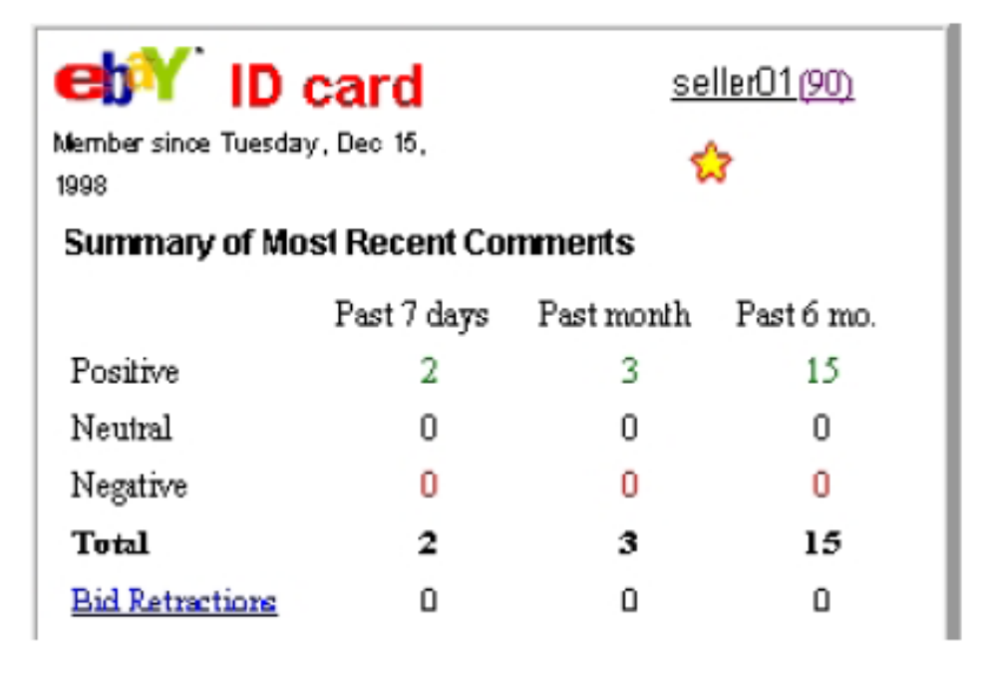
Exemple d'évaluation: ebay

Slide 21
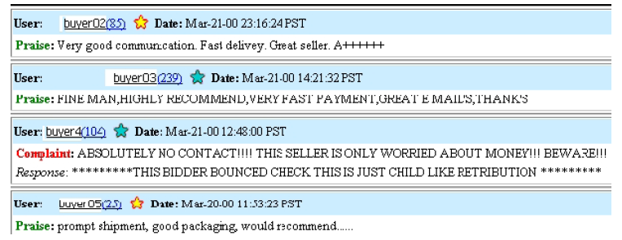
Exemple d'évaluation: ebay

Slide 22
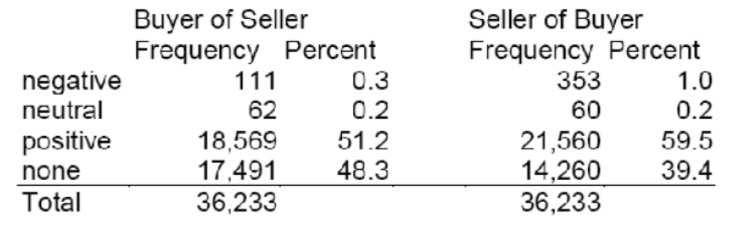
RZ2002: Trust among strangers, fév.- juin 1999

Slide 23
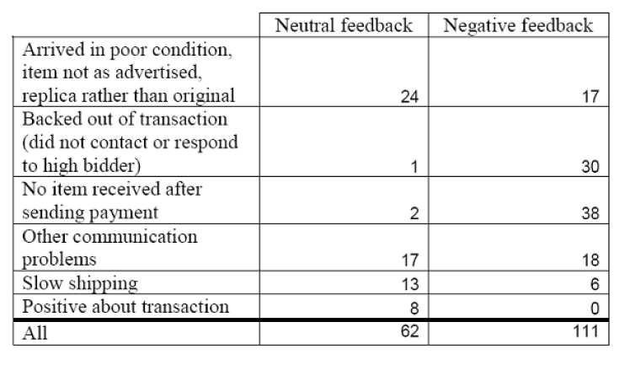
RZ2002: Trust among strangers, fév.- juin 1999

Slide 24
Système de notation ebay
Nombres de réactions négatives ou neutres diminue avec nombre d'évaluations positives
vrai pour vendeurs/acheteurs
Exception pour >1000 évaluations positives
// stratégies d'arnaque

Slide 25
Effet du système de notation des vendeurs
RZ2002: pas d'effet sur le prix, effet sur la probabilité de transaction (lecteur MP3; ebay)
HW2005: élasticé prix/notes positives = 0.017; négative = -0.024 (processeur pentium III; ebay)
GIS2005: marge croissante avec évaluation (logiciels, amazon marketplace)

Slide 26
Conséquences
Coût de recherche diminue avec nombre utilisateurs
Coût pour poster et trouver acheteur aussi
Meilleur appariement produit/consommateur
Marché bifaces avec externalités croisées
Confiance augmente avec nombre de transactions effectuées avec succès
→ rendements croissants et concentration du marché

Slide 27
Conclusion
Commerce électronique = autre canal de distribution ? Les gens substituent les achats physique par les achats en ligne ?
- Non
Création de valeur lié aux communautés en ligne et la diffusion de l'information, longue traîne
Résolution d'asymétries d'information sur les agents par systèmes de recommandation

Slide 28
Etude cas : Amazon Marketplace
Patrick Waelbroeck
TELECOM ParisTech

Slide 29
Introduction
Amazon marketplace
3 markets : US, UK and France.
3 product categories : books, CDs and DVDs.
March 2006 to November 2006.
Daily updates of all items entering the TOP 100 of Amazon top sellers
3 dimensions : i, j, t

Slide 30
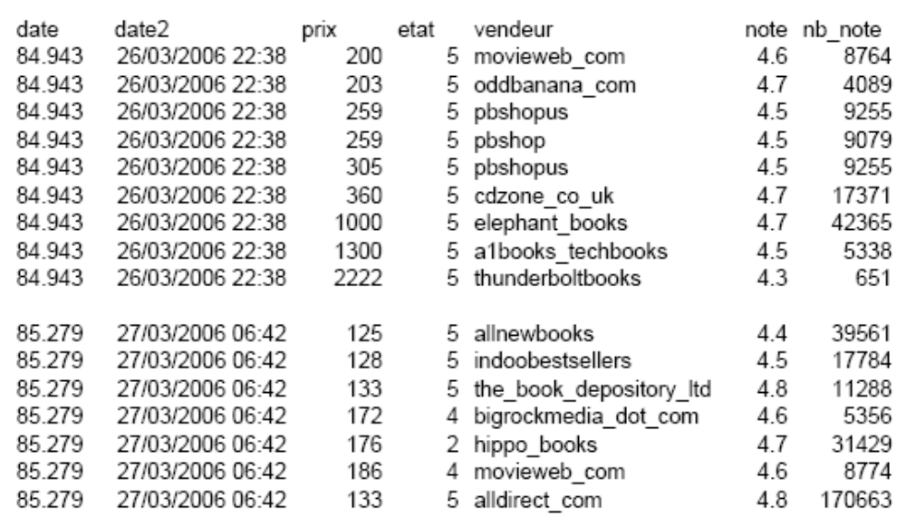
Data (cont.)

Slide 31
Data issues
Number of 1 cent offers to attract consumers to store
High posted prices // unique items (signed, first editions)

Slide 32
Overview
 |  | Book |  |  | CD |  |  | DVD
New markets | US | UK | FR | US | UK | FR | US | UK | FR
Number of one cent offers | 150 | 2,364 | 10 |  |  | 1 |  | 19
Number of offers two times above the median price | 231,249 | 246,283 | 85,483 | 99,886 | 62,658 | 113,047 | 39,492 | 167,356 | 31,679
Total number of offers | 5,899,083 | 3,814,051 | 3,642,910 | 4,096,571 | 4,112,360 | 5,161,916 | 5,309,033 | 2,423,461 | 1,281,269
Used markets
Number of one cent offers | 9,566 | 69,402 | 165 | 76
Number of offers two times above the median price | 316,517 | 299,540 | 37,384 | 26,572 | 45,012 | 69,194 | 58,313 | 41,413 | 7,950
Total number of offers | 4,738,206 | 1,922,619 | 1,109,067 | 2,428,886 | 572,133 | 1,028,547 | 3,240,939 | 477,664 | 317,322

Slide 33
Posted price dispersion – time
Balanced panel
 |  | Book |  |  | CD |  |  | DVD
Markets | US | UK | FR | US | UK | FR | US | UK | FR
Number of observations | 1,214,360 | 638,091 | 459,249 | 965,442 | 937357 | 442,520 | 1,030,819 | 392,158 | 133,779
Number of one cent offers | 0 | 53 | 10 | 0 | 0 | 0 | 164 | 3 | 0
Number of offers greater than twice the median price | 52.413 | 48.622 | 30.342 | 24.318 | 11.688 | 9.194 | 11.936 | 24.534 | 2.943
Number of items | 98 | 107 | 199 | 115 | 122 | 177 | 98 | 99 | 97
Total unique sellers | 10245 | 2754 | 334 | 2741 | 1776 | 310 | 4279 | 1892 | 364
Average number of sellers | 50.6 | 24.2 | 9.4 | 40.5 | 34.1 | 11.2 | 43.8 | 17.8 | 6.3
Standard deviation of number of sellers | 29.4 | 6.1 | 3.8 | 8.3 | 10.9 | 5.8 | 11.5 | 5.6 | 3.9
Percent of sellers offering only one item | 73 | 77 | 66 | 59 | 62 | 42 | 60 | 69 | 46
Median total days seller has item on offer | 9 | 23 | 134 | 23 | 44 | 78 | 12 | 16 | 40
% of offers accounted for by sellers offering>75% of catalog | 46 | 69 | 17 | 70 | 52 | 26 | 70 | 57 | 10
Average Amazon Price | 13.57 | 7.01 | 10.79 | 12.72 | 9.01 | 15.37 | 24.59 | 16.80 | 19.24
Average price | 15.10 | 8.05 | 10.93 | 15.13 | 11.07 | 16.38 | 26.57 | 21.35 | 20.01
Standard deviation of prices | 3.60 | 2.20 | 2.01 | 3.42 | 3.22 | 4.58 | 5.07 | 5.43 | 3.68
Average minimum price | 9.56 | 5.06 | 8.95 | 9.6 | 6.22 | 11.16 | 18.64 | 13.98 | 16.62
Median price | 14.72 | 7.78 | 10.45 | 14.83 | 10.87 | 15.72 | 26.28 | 20.79 | 19.65
75th percentile | 16.91 | 9.30 | 12.12 | 16.29 | 13.24 | 19.57 | 28.53 | 24.78 | 22.34

Slide 34
Data summary
Number of sellers: US > UK> FR
Books > CD, DVD in France; = in US
CD market very active in UK
Amazon price < average posted price

Slide 35
Distribution of price changes
 |  | Book |  |  | CD |  |  | DVD
 | US | UK | FR | US | UK | FR | US | UK | FR
Amazon
Flat | 96.62 | 96.93 | 99.25 | 92.43 | 90.51 | 90.06 | 91.57 | 87.02 | 92.54
Decrease | 1.37 | 1.47 | 0.34 | 3.62 | 4.61 | 4.56 | 4.18 | 6.46 | 3.52
Increase | 2.01 | 1.60 | 0.41 | 3.95 | 4.88 | 5.38 | 4.25 | 6.52 | 3.94
Sellers
Flat | 93.51 | 91.49 | 98.81 | 91.63 | 87.83 | 86.35 | 89.92 | 87.81 | 95.00
Decrease | 3.88 | 5.05 | 0.71 | 5.00 | 6.96 | 8.13 | 6.12 | 7.29 | 3.67
Increase | 2.61 | 3.46 | 0.48 | 3.37 | 5.21 | 5.52 | 3.96 | 4.90 | 1.33
Few daily price changes
Amazon // marketplace
Price decrease on marketplace

Slide 36
Random pricing
 |  | Book |  |  | CD |  |  | DVD
 | US | UK | FR | US | UK | FR | US | UK | FR
Percent of sellers x items where seller’s price remains in same quartile for entire observation period | 85.9 | 74.9 | 70.7 | 79.4 | 68.6 | 58.4 | 75.5 | 71.1 | 66.8
% where seller’s price appears for at least one day in the highest and in lowest quartile | 1.5 | 3.3 | 2.4 | 2.2 | 3.6 | 5.7 | 3.6 | 6.0 | 4.8
Almost no interquartile transitions

Slide 37
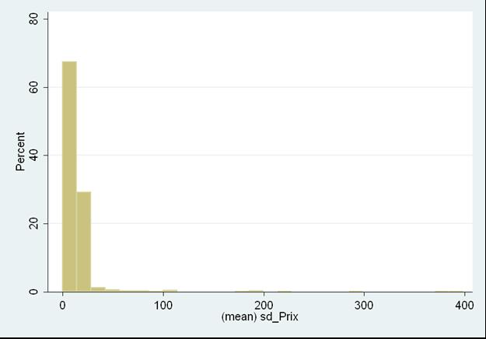
Distribution of price changes:
Book US : average std dev = 15 cent

Slide 38
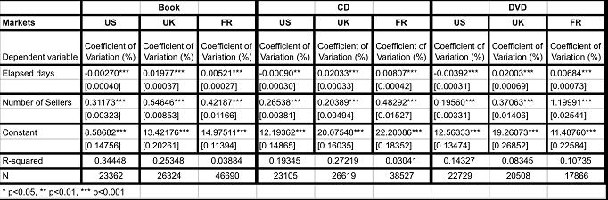
Price dispersion over time:
Coef. Variation (%) vs Elapsed days and # of Sellers (Fixed Effects)

Slide 39
Transactions
Definition of transaction at date t: offer is available at date t and leaves the dataset, or comes back some day after date t+2
Limits:
  Overestimates transactions if cancels or sells through other channels
  Underestimates transactions if posts again at t+1

Slide 40
Posted and transaction prices
 |  | Book |  |  | CD |  |  | DVD
Market | US | UK | FR | US | UK | FR | US | UK | FR
Average price | 13.03 | 7.72 | 10.36 | 13.97 | 11.17 | 17.56 | 24.47 | 20.23 | 19.29
Average Amazon price | 13.56 | 7.01 | 10.68 | 12.76 | 9.00 | 16.48 | 24.62 | 16.73 | 19.66
Standard deviation | 3.47 | 2.02 | 1.53 | 3.77 | 3.44 | 4.25 | 5.27 | 5.241 | 3.13
Median price | 12.38 | 7.64 | 10.28 | 13.55 | 11.10 | 17.40 | 23.91 | 19.82 | 19.10
Minimum price | 9.14 | 5.46 | 9.71 | 9.59 | 6.88 | 14.53 | 17.86 | 14.85 | 17.61
Maximum price | 19.32 | 10.51 | 11.24 | 21.10 | 16.00 | 21.17 | 34.83 | 26.89 | 21.39
Percentile 75 (prices) | 15.09 | 9.01 | 10.88 | 15.96 | 13.60 | 19.57 | 27.62 | 23.56 | 20.59
Percentile 95 (prices) | 18.75 | 10.35 | 11.23 | 20.05 | 15.77 | 21.10 | 33.00 | 26.66 | 21.39
Number of transactions | 74,528 | 36,263 | 14,167 | 67,460 | 48,354 | 17,268 | 89,348 | 28,905 | 6,935
Number of sellers | 10,001 | 2,695 | 320 | 2,608 | 1,627 | 275 | 4,219 | 1,871 | 348
Number of items | 98 | 107 | 201 | 106 | 103 | 129 | 99 | 100 | 97
Still price dispersion
Concentrated around AMZN price <> gap

Slide 41
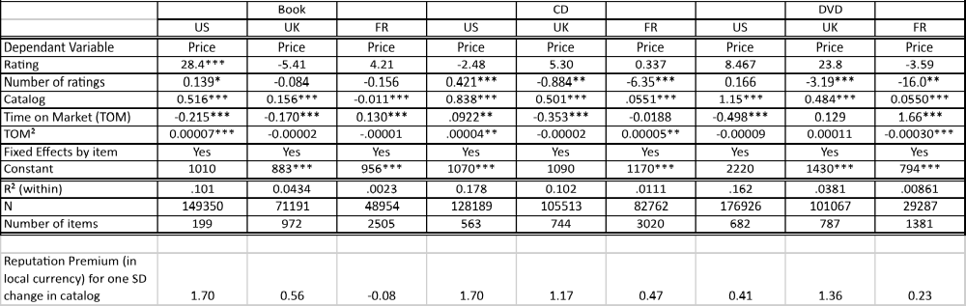
Seller reputation
Standard mesures not significant
Size of catalogue matters
Small R² in France
Reputation premium varies .23 to 1.7

Slide 42
Conclusion
Marketplace simplify inventory management
Price do not change frequently and when they do, they change by a small amount
Reputation matters

Slide 43
Etude cas : Amazon eBooks
Patrick Waelbroeck
TELECOM ParisTech

Slide 44
Superstars and outsiders
Superstars = best sellers in both print and electronic formats
Print-preferred = books that are best sellers in print, but not as e-books
Digital outsiders = successful as e-books but either currently less successful in print or have no print equivalent
Dataset (< automated scripts) = all titles that entered the monthly top 100 list of best-selling print and electronic books on Amazon US platform from Nov. 2007 to Jul. 2010
1861 unique titles

Slide 45
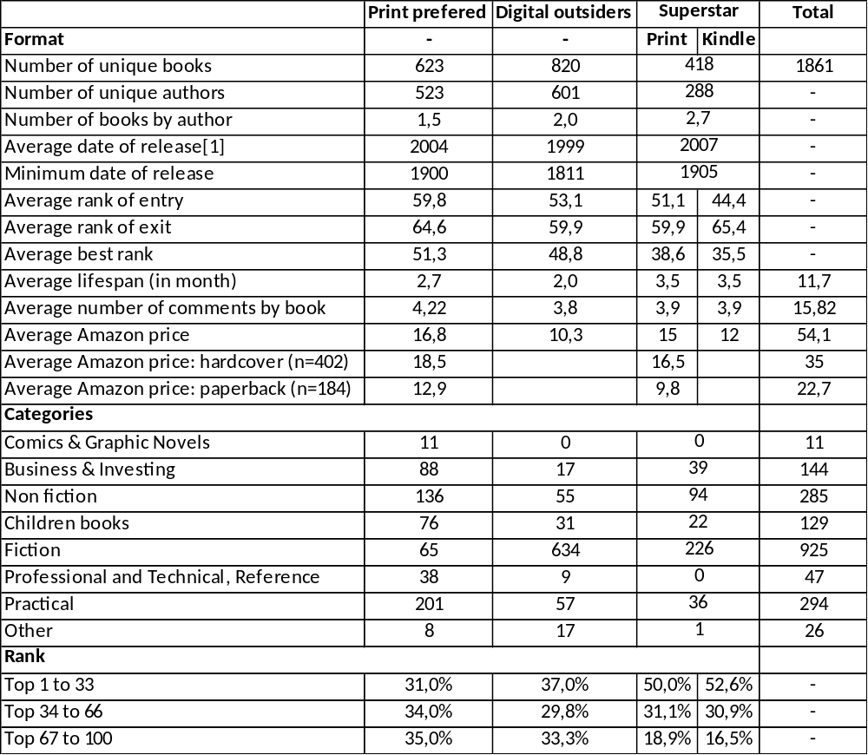
Dataset

Slide 46
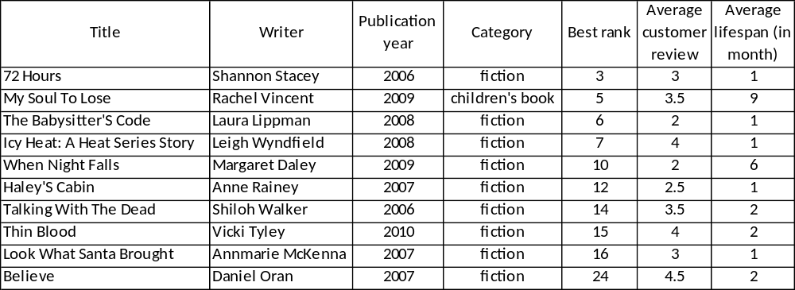
4.2% of E-books not available in print format

Slide 47
Econometric analysis of superstars
Set of all print books (that entered the monthly top 100 list) with an e-book equivalent
y = 1 if print title has reached an average rank below the 33rd percentile of all e-books
Linear probability model (probit)
DIFFPRICE = price of print book – price of e-book (issue with soft/hardcovers)

Slide 48
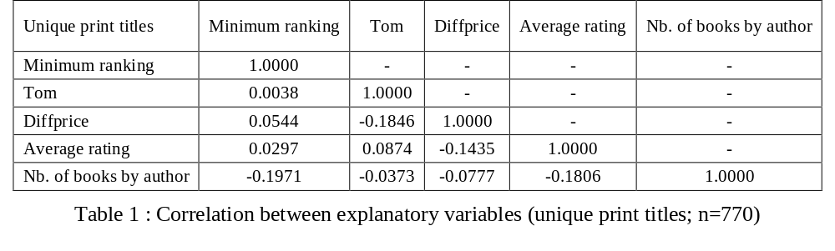
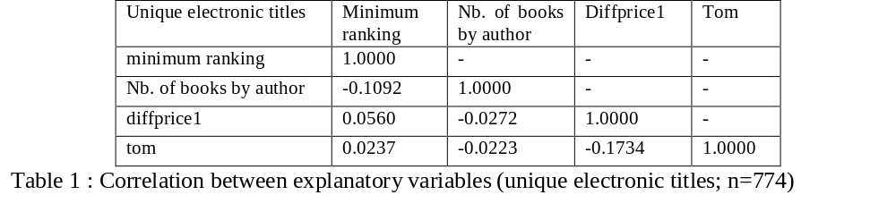
Correlation

Slide 49
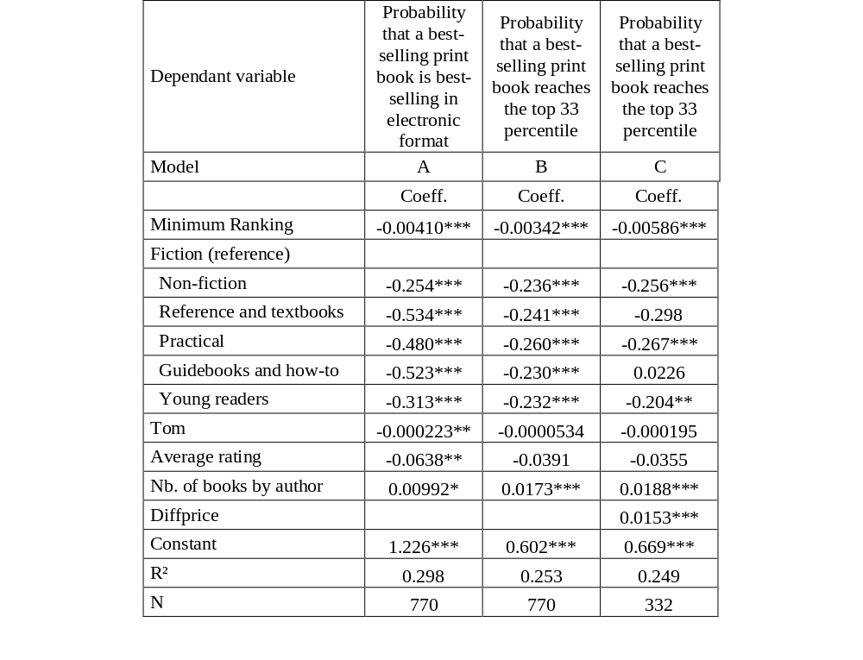
Superstars: results

Slide 50
Superstars: results
Print superstar effect: negative coef. on rank and positive on # of books by authors
positive cross price elasticity between print and e-book sales
No effect of time on market

Slide 51
Econometric analysis of Digital outsiders
Set of all e- books (that entered the monthly top 100 list) with a print equivalent
y = 1 if the e-book title has never entered the monthly top 100 list of best-selling print titles
Linear probability model (probit)
DIFFPRICE1 = price of e-book – price of paperback equivalent

Slide 52
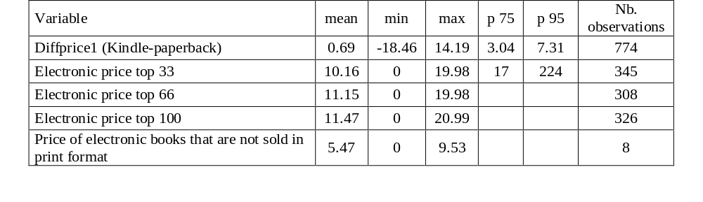
E-book prices

Slide 53
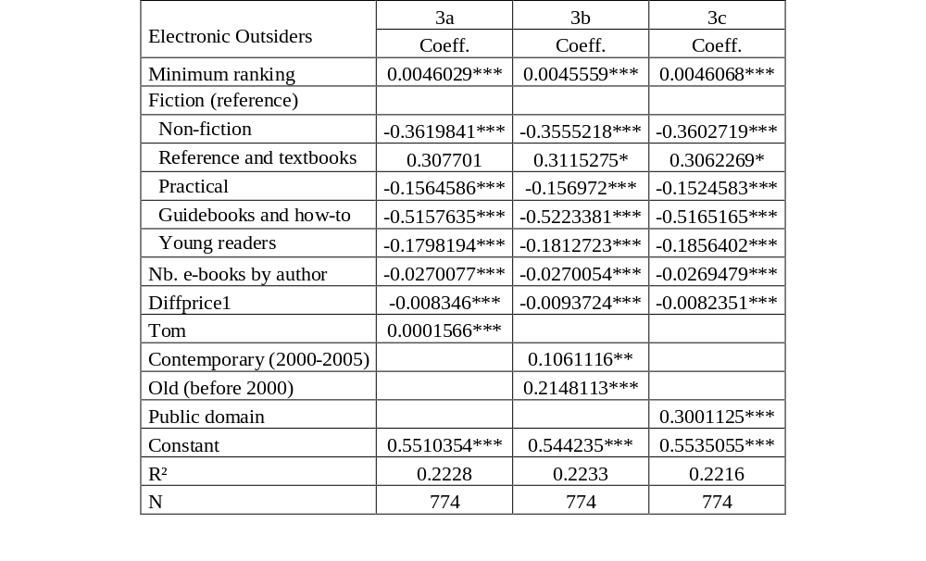
Digital outsiders: results

Slide 54
Digital outisiders: results
Positive effect of rank: digital outsiders more likely to belong to bottom of charts
# of e-books by authors reduce probability of being a digital outisders
Positive cross price elasticity between print and e-book sales
Old titles more likely to be digital outsiders

Slide 55
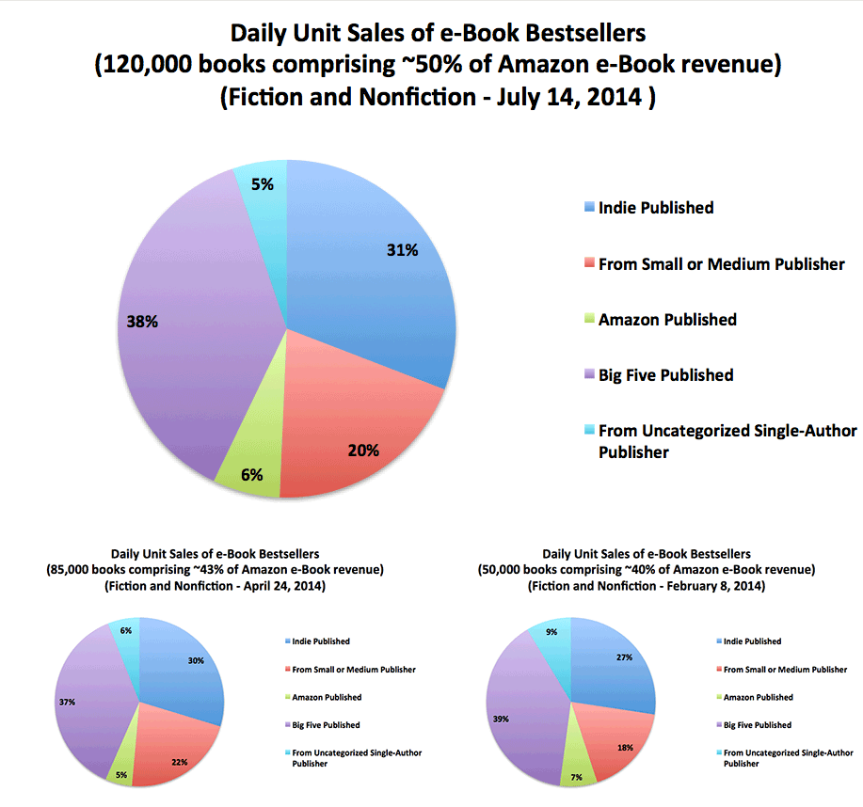
Digital outsiders: 31% self-published

Slide 56
Conclusion
positive cross-price elasticities between electronic and print books for a portion of best-selling print books = cannibalization
But: market expansion < digital outsiders, especially, succesfull e-books not popular in print or older + e-books that have no print equivalent
New distribution channel increases the duration of popularity of print books + contributes to the renewal of old titles.
Two reasons: 1) short-lived conversion of library to e-books; 2) long-term effect of first purchase of classic title in electronic format = cannibalization

